Slide 1
Charte du recruteur citoyen
Engagement bénévole
et Performance en entreprise
Notes:
Bonjour à tous et remerciements adressés à Philippe Mazières pour l’opportunité de présenter la JCE et son projet CRC

Slide 2



Bonjour à tous !
Mélissa BOUTINEAU
Notes:
Mettre une photo de NICO !!
Présentation rapide : nom, prénom, profession, membre de la JCE de Limoges depuis …

Slide 3



La JCE, c’est quoi ?
Un incubateur de leaders citoyens :
association de 2000 membres en France
(métropole et outre mer)
reconnue d’utilité publique depuis 1976
qui forme des jeunes de 18 à 40 ans pour qu’ils entreprennent collectivement, au service de l’intérêt général
en créant des projets sur le terrain. Ex :
Notes:
Mais aussi la thermographie aérienne, la Journée universelle des droits de l’enfant, les Cartes sonores, le BSF…

Slide 4
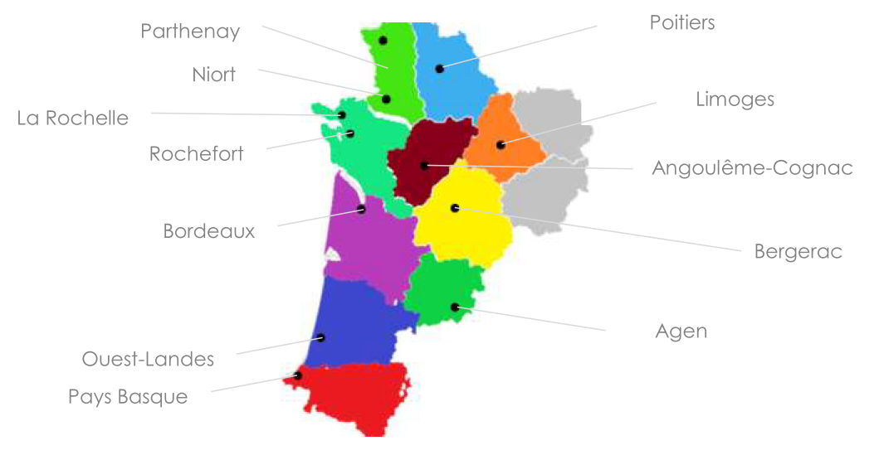
En Nouvelle-Aquitaine

Slide 5
Thème national pluriannuel
L’insertion économique et citoyenne de la jeunesse
« Notre réflexion porte sur la promotion de l’engagement bénévole, vecteur d’insertion économique et citoyenne de la jeunesse mais également de performance et d’innovation pour l’entreprise, convaincus que la citoyenneté est à la fois un élément important d’intégration, de tolérance, une source d’apprentissage et un incubateur de compétences.
Nous croyons également que les entreprises ont besoin de profils engagés, entreprenants, adaptés aux changements, notamment induits par les grandes transformations actuelles liées au digital. Des compétences développées dans des engagements bénévoles ! »
Sophie Marot-Remy – Présidente Nationale 2018
Notes:
Thématique sur laquelle plus de 120 antennes locales travaillent activement depuis 2017, montrant toute la force de notre réseau sur le territoire
→ Sujet d’actualité, qui impacte, fédère et intéresse au plus haut niveau (cf. rencontre avec Gabriel Attal, secrétaire d’état en charge de la vie associative, dans le cadre du Grand Débat)

Slide 6
Acte 1 : CV citoyen
Notes:
Mettre plutôt un extrait du CV citoyen de JULIEN !
1er outil déployé par la JCEF, pour valoriser les compétences extraprofessionnelles dans le monde de l’entreprise, afin de se démarquer lors d’une recherche d’emploi
Objectif : Mettre en avant les compétences acquises dans le cadre de ses expériences bénévoles (soft skills/savoir-être), comme valeur ajoutée complémentaire des compétences acquises dans le cadre d’un cursus scolaire et par l’expérience professionnelle

Slide 7
Acte 2 : Charte du recruteur citoyen
Notes:
= 2ème outil déployé par la JCEF, « pendant » du CV citoyen mais cette fois du côté du recruteur, de l’employeur, qui souhaite :
Optimiser ses modes de recrutement
Maximiser le potentiel de ses équipes
S’engager dans une démarche RSE forte (responsabilité sociétale d’entreprise)
Redonner du sens au travail en entreprise

Slide 8

La CRC, c’est simple !
Notes:
Quelques explications en images…

Slide 9





Ils nous soutiennent déjà…
Notes:
Au niveau national : Charte rédigée avec le concours de l’Union nationale des missions locales
+ 1er signataire : l’Union des Employeurs de l’économie sociale et solidaire
Et en région : soutien de la Nouvelle-Aquitaine à travers l’ADI → JCE : ambassadeur de l’innovation, et CRC : outil intégré au programme « Innov Nouvelle-Aquitaine »

Slide 10
Un « deal gagnant-gagnant »
Engagement bénévole
Développement de soft skills
Recrutement / fidélisation de profils ++
Innovation / performance de l’entreprise
Valorisation et encouragement
CV Citoyen vs politique RSE
Notes:
Idée de « cercle vertueux » : l’engagement bénévole permet de développer des soft skills, que l’on valoriser dans le cadre du CV citoyen
l’employeur peut attirer, recruter et fidéliser des profils « atypiques », différents, des potentiels forts, au-delà d’un diplôme
Ils seront source d’innovation et de performance par l’entreprise de part leur ouverture d’esprit, leur expérience terrain, etc.
l’employeur a tout intérêt à valoriser et encourager l’engagement citoyen de ses salariés, pour être plus attractif pour ces profils
et on reprend le cycle

Slide 11
Notre ambition
100 signataires sur le territoire de l’ex-Limousin d’ici la fin d’année 2019
Tous types (structures publiques et privées)
        Toutes tailles (TPE/PME, ETI, grands groupes)
        Tous secteurs (artisanat, commerce, industrie, services…)
1 soirée sur le thème « Le bénévolat, une compétence pour votre entreprise », avec le soutien de l’ADI et de la CCI 87 :
        Un keynote inspirant
        Une table ronde avec des entrepreneurs engagés
        Un cocktail networking
Notes:
Il suffit de lire ;-)

Slide 12
Les travaux déjà entames en Nouvelle-AQUITAINE
Agen :
Angoulême-Cognac : CRC en cours de déploiement
Bergerac : 2 Ateliers CV Citoyen (200 jeunes et 20 associations) et 2 CRC (via 2 Clusters - 200 entreprises)
Bordeaux :
La Rochelle : 2 CRC et 10 Ateliers CV Citoyen
Limoges : 2 CRC et 2 Ateliers CV Citoyen
Niort : Pas de projet
Ouest-Landes : (Dax) Atelier CV Citoyen et CRC en cours
Pays Basque :
Parthenay: Pas de projet
Poitiers : 4 Ateliers CV Citoyen
Rochefort : Atelier CV Citoyen en cours

Slide 13

Merci de votre écoute !
#Incuber ensemble un futur durable
Pour plus d’infos :
Mélissa BOUTINEAU
Melissa.boutineau@jcef.asso.fr
06.77.43.44.37

